Slide 1
Térdprotézis fájdalomcsillapítása L I A szerepe
Rugonfalvi Kiss Szabolcs
MD, PhD, EDAIC, EDIC
Észak-Pesti Centrumkórház, Honvédkórház
Wáberer Medical Center

Slide 2
C S A P A T M U N K A

Slide 3
A siker titka
Prehabilitáció
Műtét
Analgézia
Rehabilitáció
NSAID
Opiát
L I A
Paracetamol

Slide 4
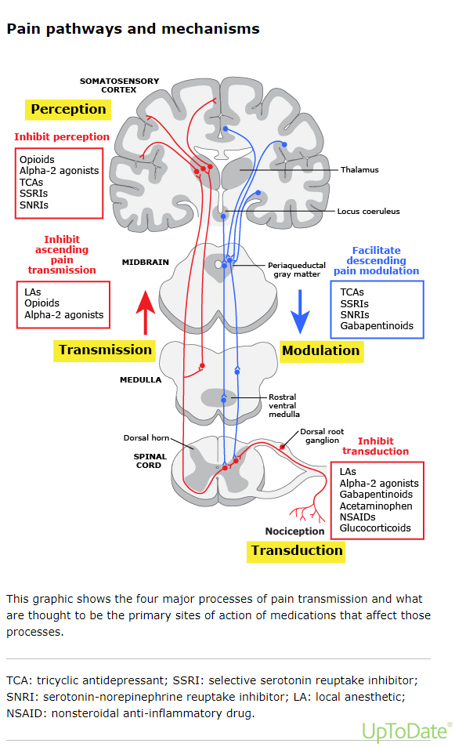
Melyik módszer hol lép be
A
K
K
K
Alap
A
A
K
A
K
K
K
K
A
K
K
A
Krónikus fájdalom
A
K
A
Miért kell több, mint a “néha egy Algopyrin?”

Slide 5
Vegyünk csak egy lépést
LIA/ Idegblokk
Paracetamol
COX2 gátlók
K
Dexamethasone
Pregabalin

Slide 6
Guideline - NICE
Anaesthesia and analgesia for knee replacement
1.3.2 Offer people having primary elective knee replacement a choice of:
regional anaesthesia in combination with LIA or
general anaesthesia in combination with LIA. Consider adding a nerve block that does not impair motor function to either of the options above, provided it does not delay surgery significantly.

Slide 7
Summary and recommendation - ERAS
The routine use of a tourniquet is not recommended Evidence level—ModerateRecommendation grade—Strong
The routine use of surgical drains is not recommended for hip and knee replacement Evidence level—ModerateRecommendation grade—Strong
LIA is recommended for knee replacement but not for hip replacement within a multi-modal opioid sparing regime. Nerve block techniques provide equal analgesia; however, when compared with LIA prolonged motor blockade may limit early and safe mobili-zation. Nerve blocks are therefore not recommended as an essential ERAS component Evidence level for LIA in knee replacement—HighRecommendation grade—Strong

Slide 8
Lokál beadás evolúciója
Epiduralis analgézia - Kanül
Femoralis/ Ischiadicus/ Obturator blokkok
Adductor csatorna/ iPACK/ Genikuláris blokkok
L I A
=
Motor blokk mentesség

Slide 9
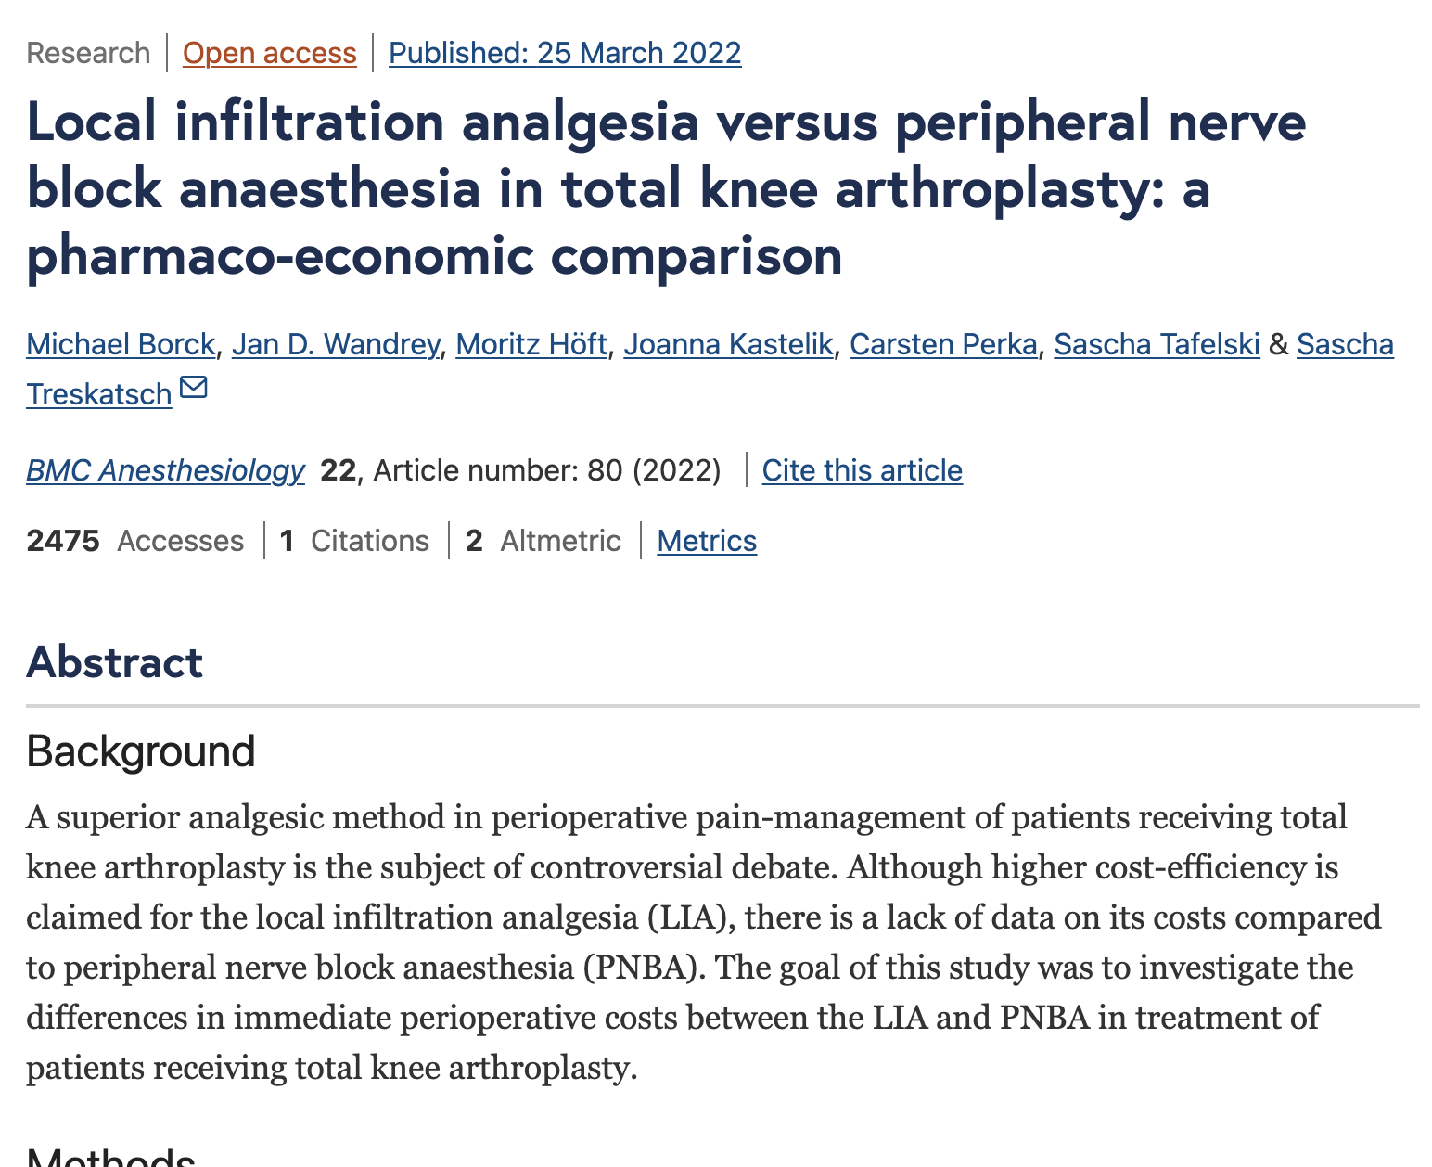
Idegblokk vs LIA
Ha jól csinálják…
Ugyanolyan hatékony a postop fájdalomcsillapításban
Gyorsabb és olcsóbb a LIA
Ár: 4.18 EUR vs 94.64 EUR
Ha jól csinálják…

Slide 10
L I A – az eredet
2005-2006 beteggyűjtés – közlemény 2008
Austrál ortopéd csoport: Kerr - Kohen
325 beteg
Tervezett csípő resurfacing - HRA
Csípő arthroplasztika – THR
Primer térdprotézis – TKR
Első séta 5-6h postop
Független mobilitás 13-22h postop
Hazabocsájtás 71% 1 éjszaka után

Slide 11
Mit szeretnénk elérni?
Vérezzen kevesebbet
Ne duzzadjon meg annyira
Komfortosabb legyen

Slide 12
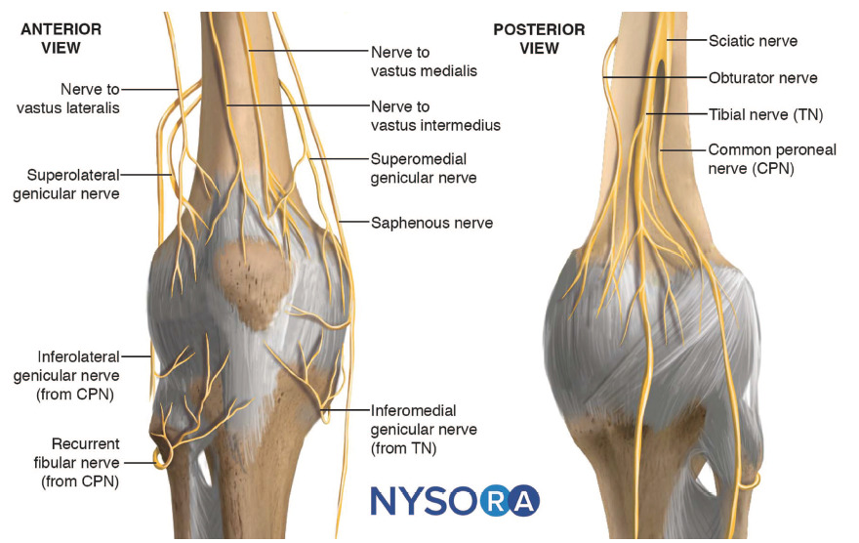
Beidegzés - Capsularis beidegzés

Slide 13
Genicularis block

Slide 14
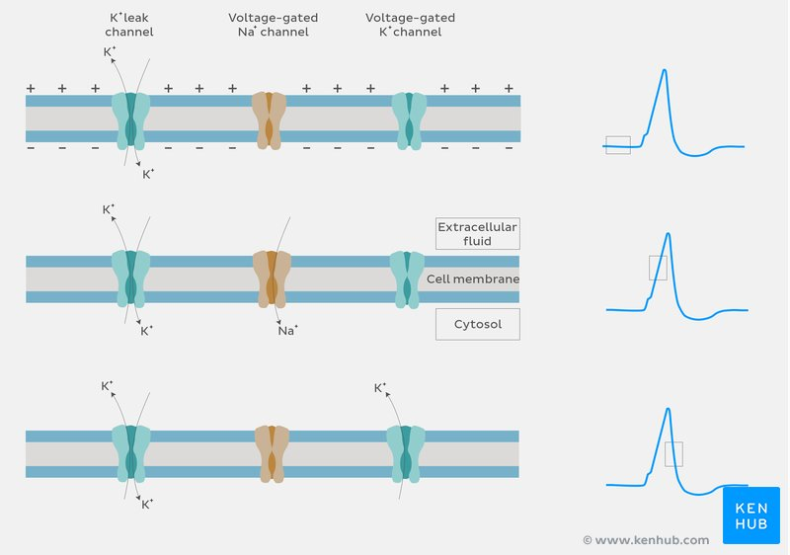
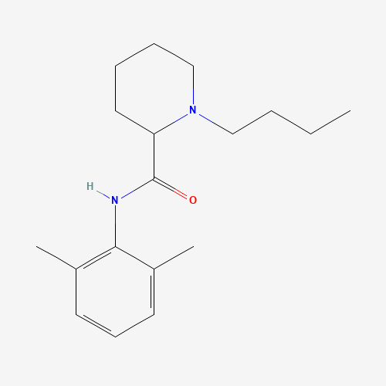
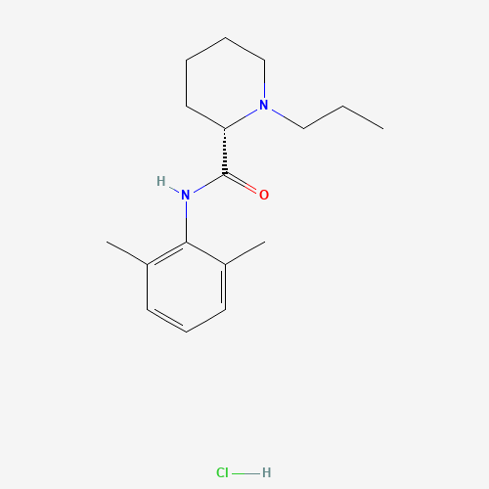
Miért - Lokál
Receptor
Ideg
Miért nem hat gyulladt szövetben?
B-upi
R-opi

Slide 15
Miért - Lokál
Hosszú hatású legyen, ne Lidocaine
Bupivacaine cardiotoxocitás veszélye ilyen dózisban 2 mg/kg
Levo-Bupivacaine
Ropivacaine (Naropin) max 2.5mg/kg = 150 mg

Slide 16
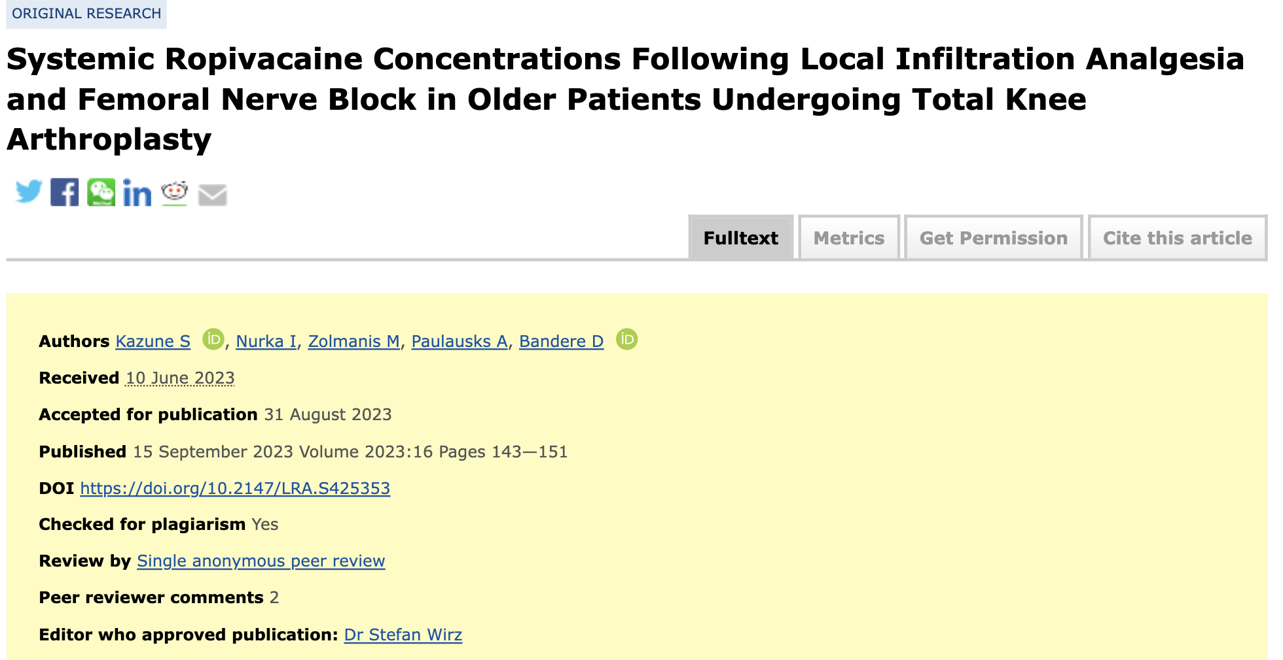
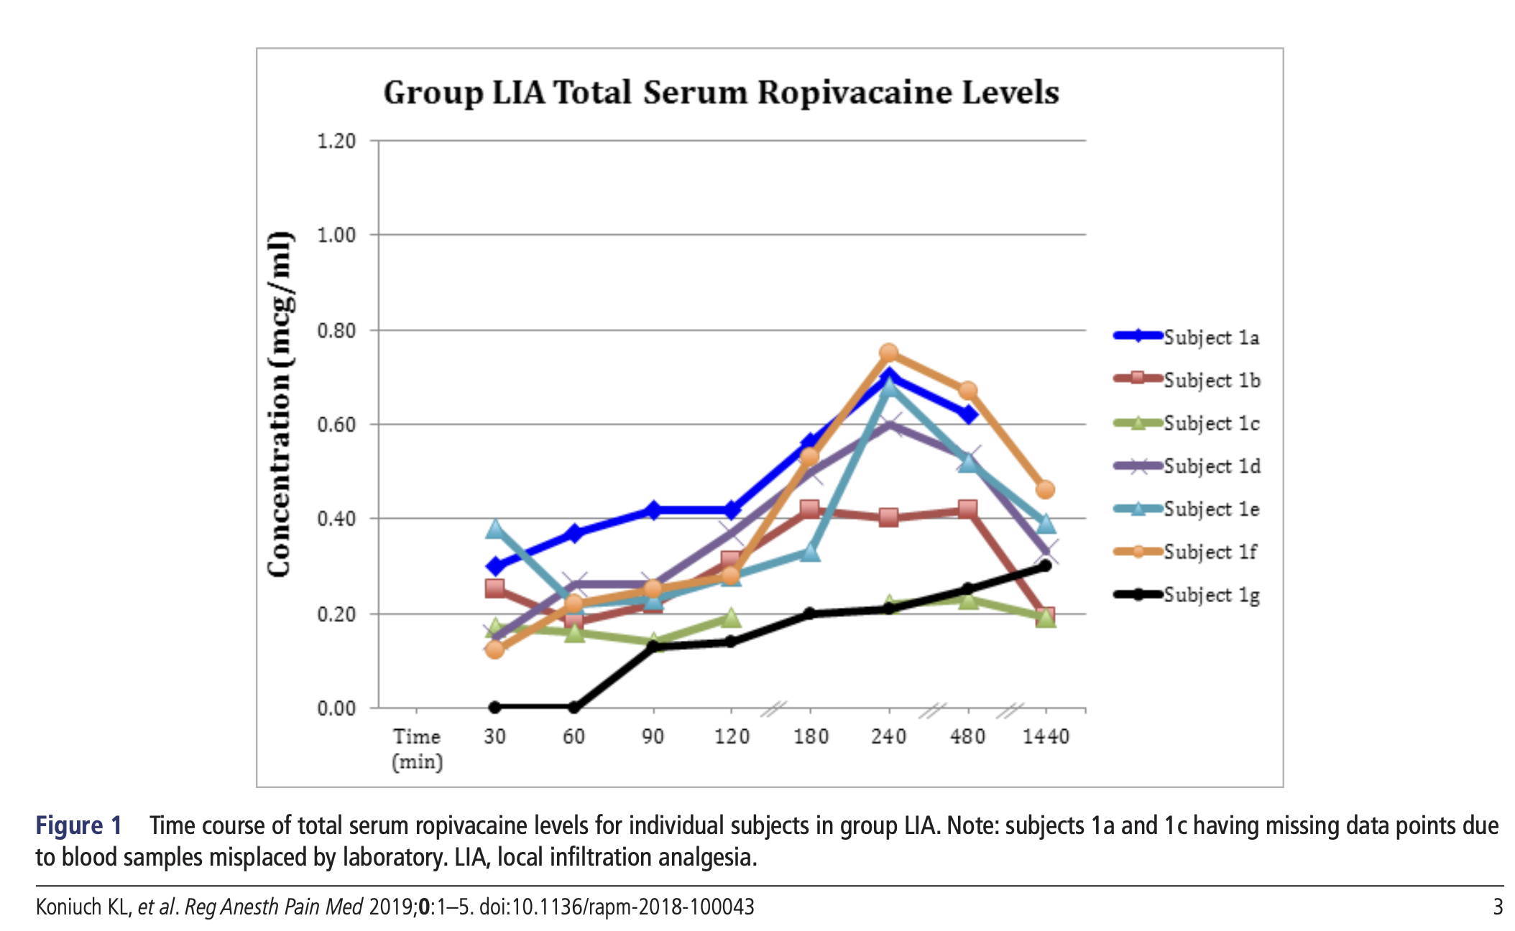
Lokál - Mi baj lehet?
Toxikus plazma koncentráció 3 mcg/ml

Slide 17
Lokál -

Slide 18
Miért - Adrenalin
Vazokonstriktor
»» Lokál anesztetikum plazmacsúcs csökken és elnyúlik
»» Lokál anesztetikum hatás nyúlhat (rövid hatásúaknál)
Vazokonstriktor
»» Szivárgó vérzés kisebb
Con
Ritmuszavar – Pitvarfibrilláció elszabadulhat
Tanács
Több részletben, időben elhúzva
Dóziscsökkentés

Slide 19
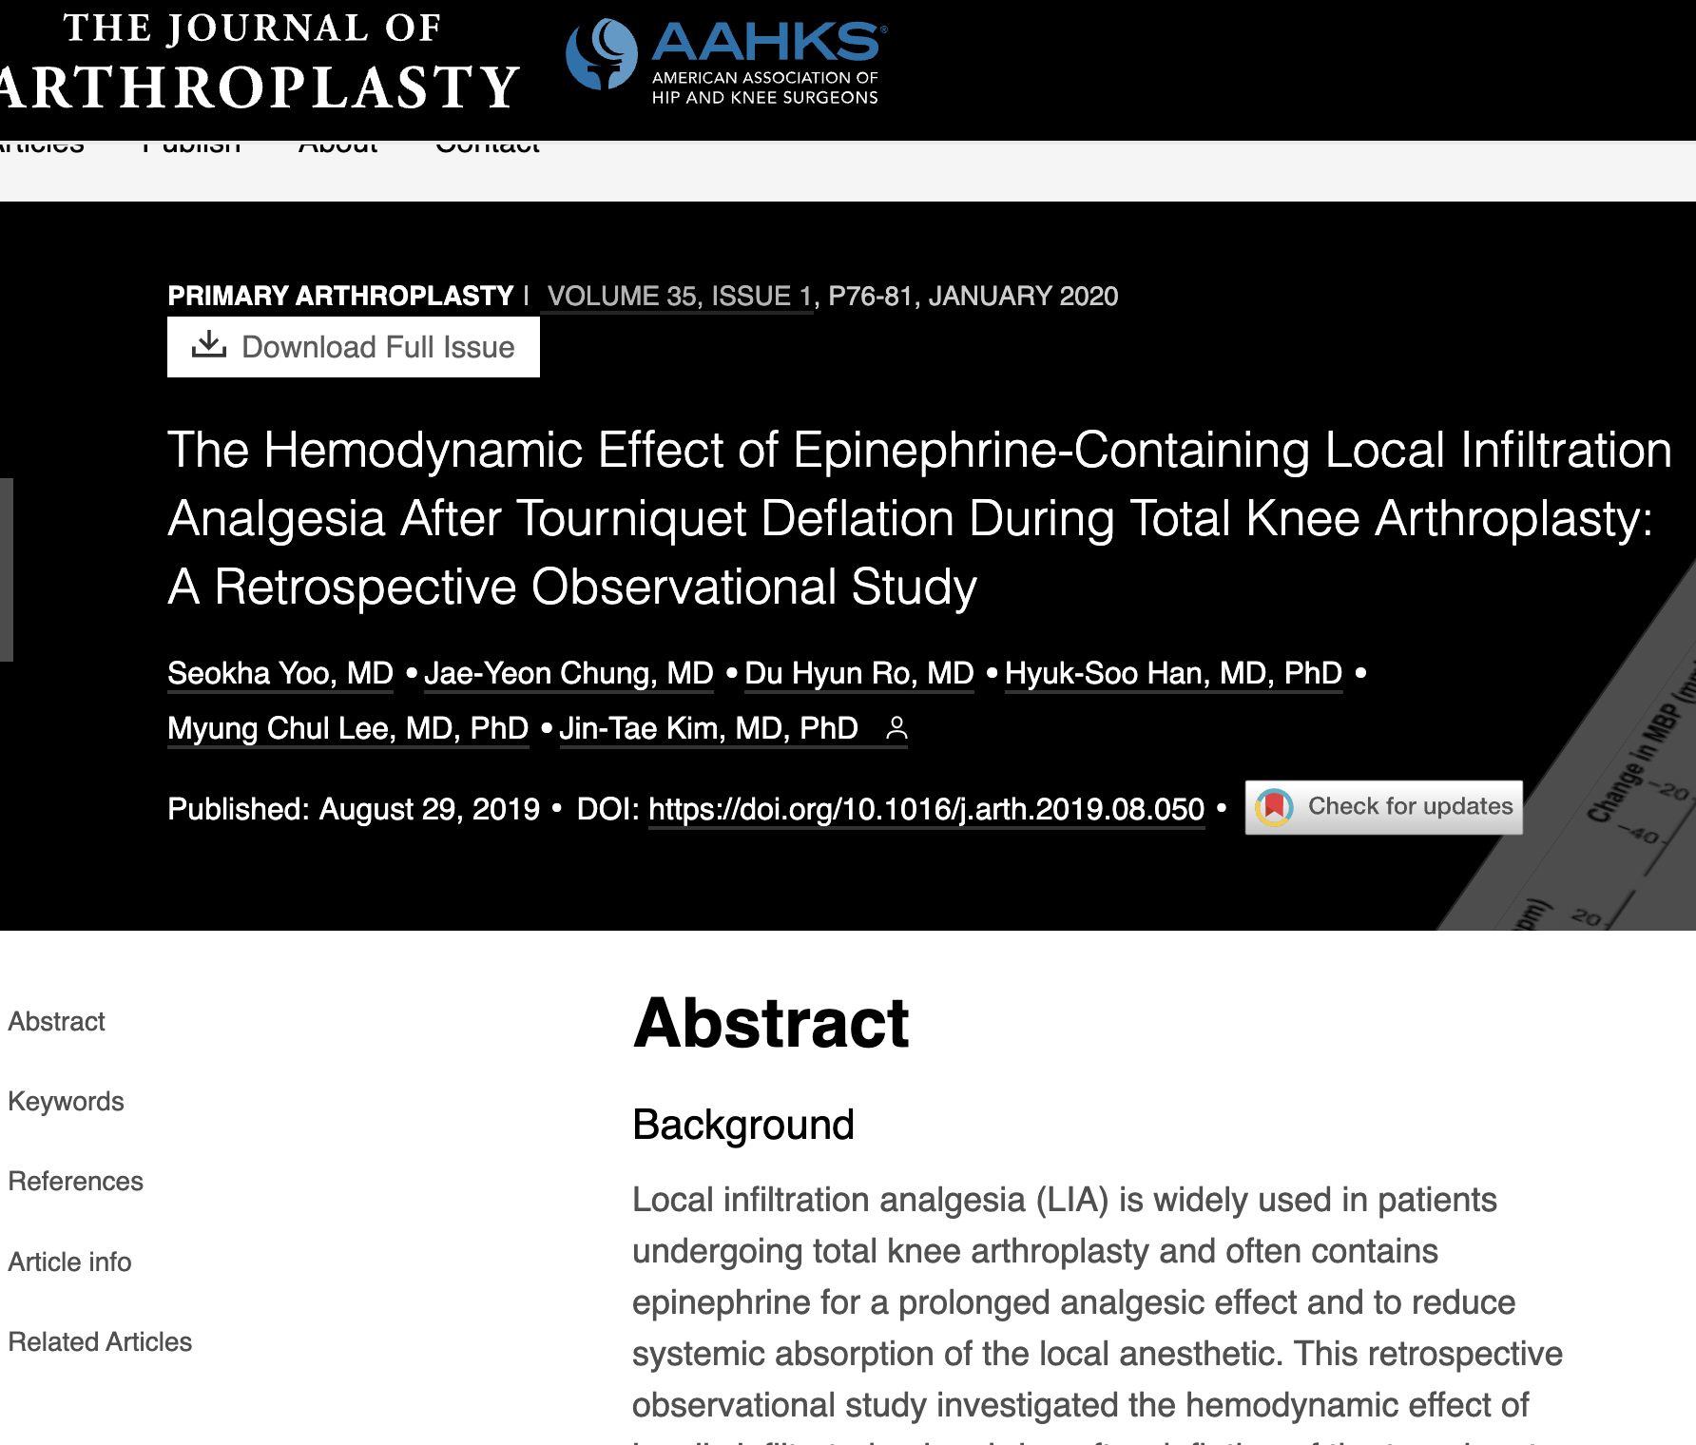
Óvatosan
Vértelenség felengedéskor HT
22%-ban HT

Slide 20
Miért - Tranexámsav
Antifibrinolítikum
»» Fibrinstabilizálás »» Vérzéscsökkentés
a

Slide 21
Guideline - NICE
What the quality statement means for different audiences
Healthcare professionals (anaesthetists and orthopaedic surgeons) give tranexamic acid to adults (unless contraindicated) who are having hip or knee replacement. Anaesthetists administer intravenous tranexamic acid at the start of surgery and the orthopaedic surgeon applies it topically before wound closure.

Slide 22
Guideline - USA
Kell adni
Vérzés mennyisége: Magas D = Alacsony D
Tromboemboliát nem fokoz magas rizikó esetén sem
Beadás helye mindegy: PO/ IV/ Top/ Kombinált

Slide 23
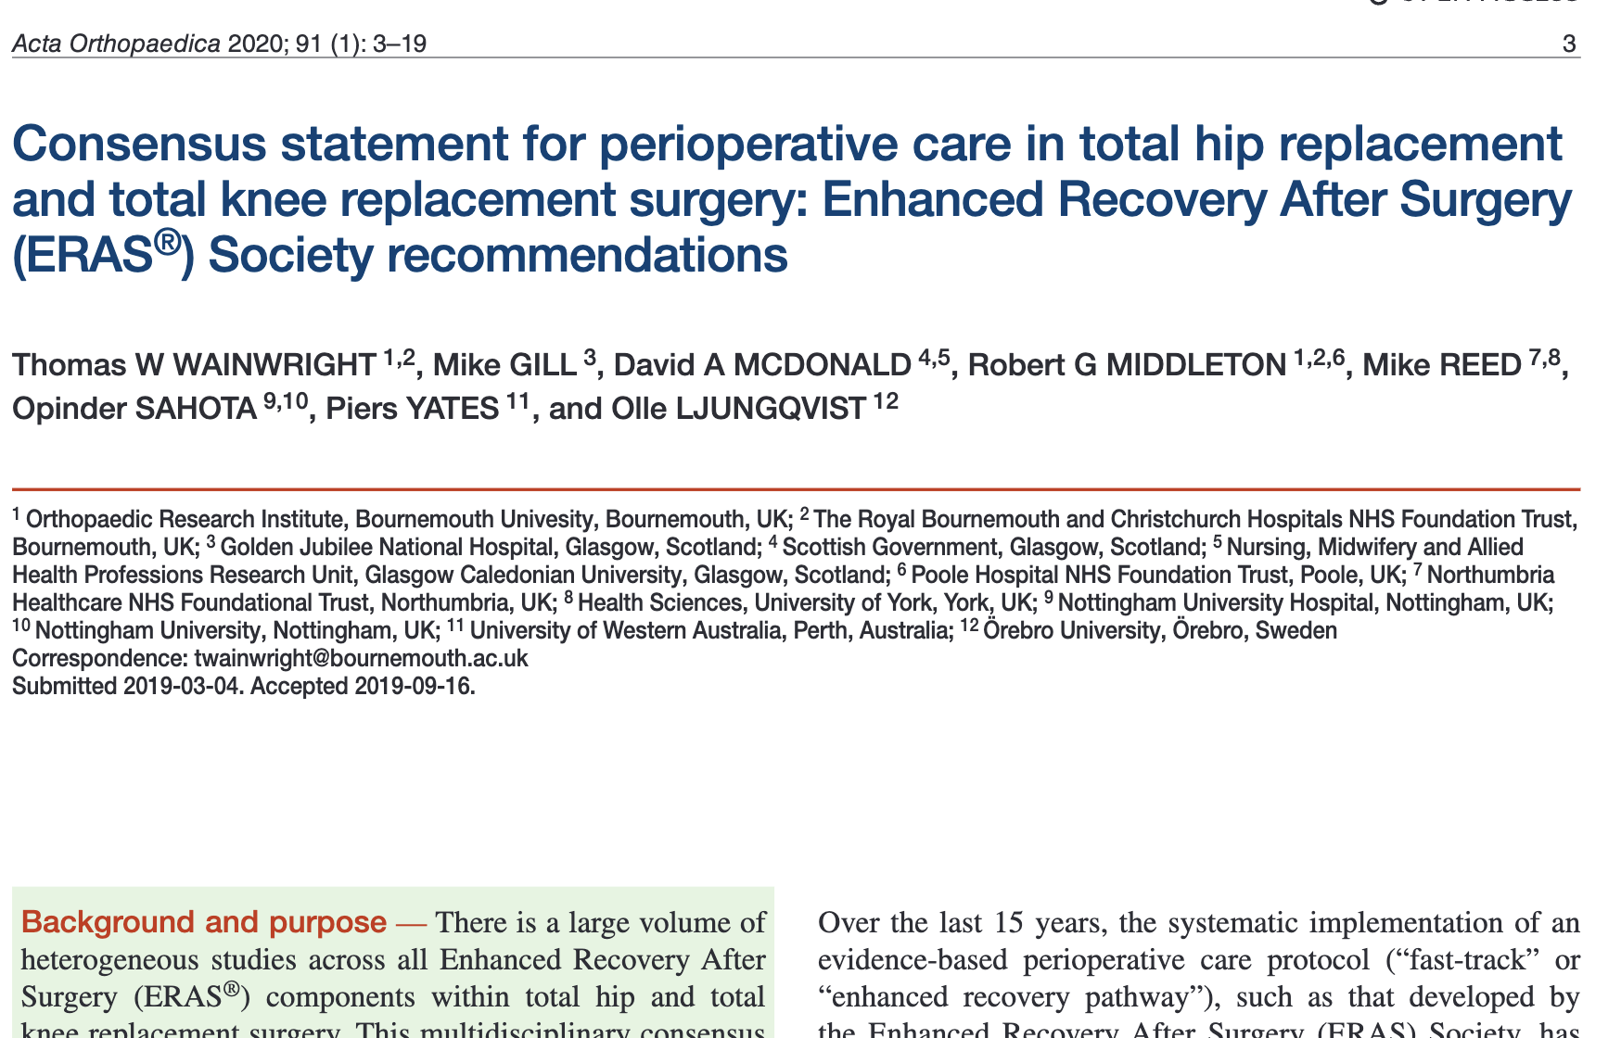
Guideline - ERAS

Slide 24
Recept - Mennyit
Ropivacaine | 300 mg | 3amp 1% 10ml (10mg/ml)
Tranexamsav | 2 g | 4amp 5ml Exacyl
Adrenalin | 0.5 mg | 0.5 amp Tonogen
NaCl 0.9% | 110ml | 250ml NaCl zsák
50 kg alatt
150 mg
1g
0.5mg
130ml
3x1200 Ft

Slide 25
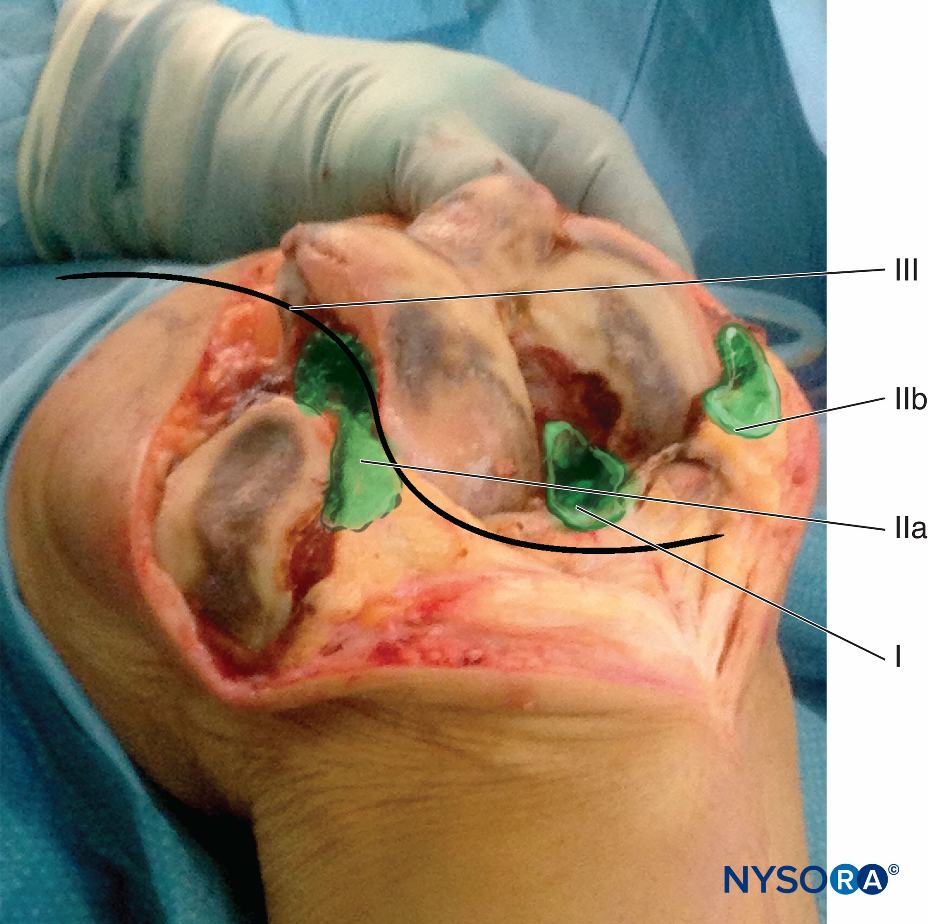
Recept – Hova (minimum)
I. Előkészítés után capsula posterior része – 40ml
IIa + IIb. Prothesis in situ: körbe – 60ml
(III. Katéter – Nem)
III. Capsula zárás után fascia és subcutis – 50ml

Slide 26
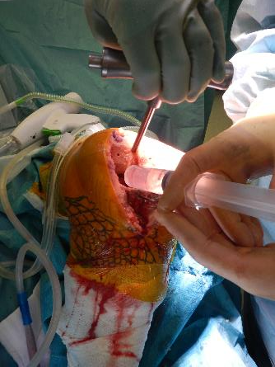
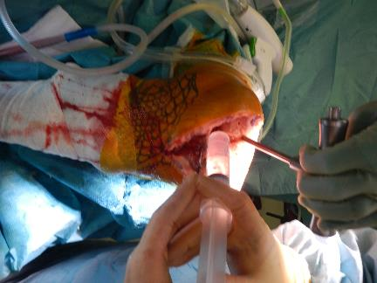
Diák forrása: Kenan Dehne MD, MCH Orth, FEBOT, FRCS Orth.

Slide 27
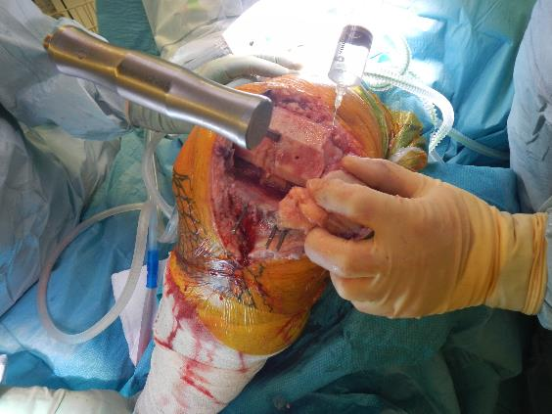
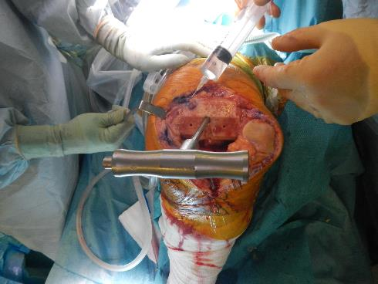
Diák forrása: Kenan Dehne MD, MCH Orth, FEBOT, FRCS Orth.

Slide 28
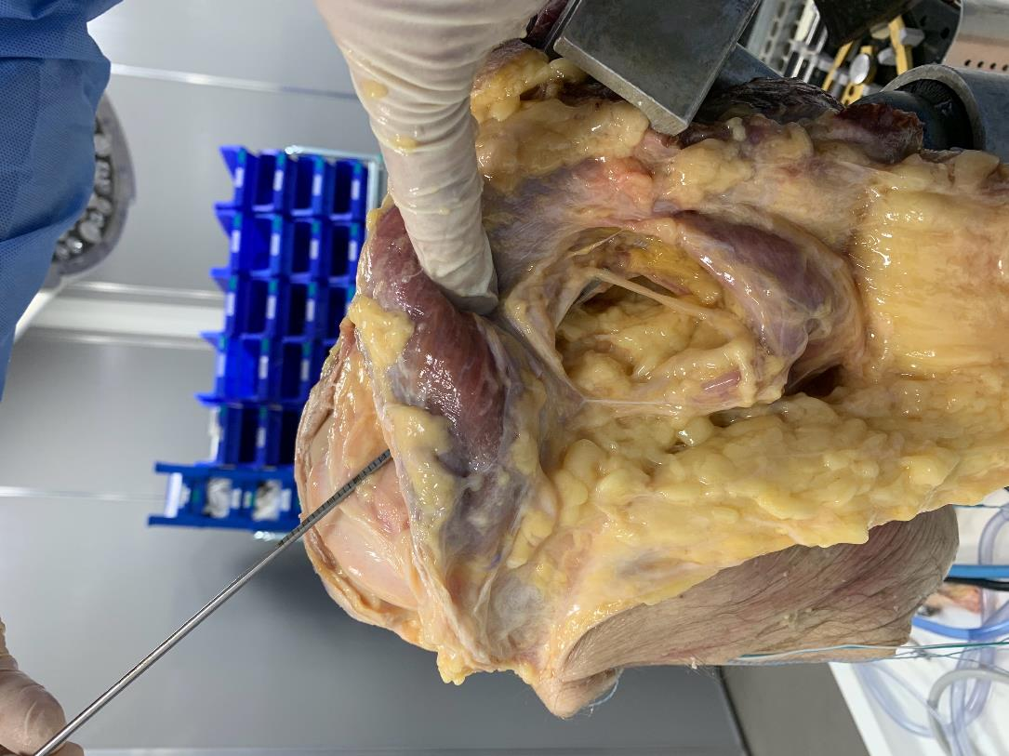
Adductor csatorna blokk
Diák forrása: Kenan Dehne MD, MCH Orth, FEBOT, FRCS Orth.

Slide 29
L I A
Ropivacaine | 300 mg | 3amp 1% 10ml (10mg/ml)
Tranexamsav | 2 g | 4amp 5ml Exacyl
Adrenalin | 0.5 mg | 0.5 amp Tonogen
NaCl 0.9% | 110ml | 250ml NaCl zsák
50 kg alatt
150 mg
1g
0.5mg
130ml

Slide 30
Joint infiltration technique for fast recovery in joint replacement surgery
Kenan Dehne MD, MCH Orth, FEBOT, FRCS Orth.
ORTHOPAEDIC LEAD, PRACTICE PLUS GROUP EMERSON GREEN

Slide 31
MY Sequence for knee injection
After doing the tibial and femoral cut and at the stage of posterior clearance and osteophytes removal.
Posterior capsule 4 points.
Line of Menisci
Medial synovium and adductor canal block
Anterior femoral synovium.
Lateral Synovium.
Intra-articular volume block with Tranexamic acid (30 Mls)
Superior and inferior Medial and lateral Genicular Nerve block
Skin edges
Diák forrása: Kenan Dehne MD, MCH Orth, FEBOT, FRCS Orth.

Slide 32
WHAT DO I USE FOR KNEES
300 Mgs of Naropin (Ropivacaine)
4 Mls of Adrenaline 1:10000
2gs of Tranexamic Acid
Three labeled syringes of 50 Mls 1st and 3rd containing Tranexamic Acid.
Adjustments of the dosage for patients with body weight less than 50 kgs.
Diák forrása: Kenan Dehne MD, MCH Orth, FEBOT, FRCS Orth.

Slide 33
MY Sequence for knee injection
Diák forrása: Kenan Dehne MD, MCH Orth, FEBOT, FRCS Orth.

Slide 34
ADDUCTOR CANAL BLOCK THROUGH SURGICAL APPROACH
Diák forrása: Kenan Dehne MD, MCH Orth, FEBOT, FRCS Orth.

Slide 35
https://academic.oup.com/painmedicine/article/21/5/922/5549281
https://www.asra.com/news-publications/asra-newsletter/newsletter-item/asra-news/2022/05/01/how-i-do-it-genicular-nerve-blocks-for-acute-pain
https://www.intechopen.com/chapters/77934
LIA:
https://www.nysora.com/topics/regional-anesthesia-for-specific-surgical-procedures/lower-extremity-regional-anesthesia-for-specific-surgical-procedures/anesthesia-and-analgesia-for-hip-procedures/intra-articular-periarticular-infiltration-local-anesthetics/

Slide 36
Block evolution
https://www.asra.com/news-publications/asra-newsletter/newsletter-item/asra-news/2019/08/06/how-i-used-to-do-it-anesthesia-and-analgesia-for-total-knee-arthroplasty-four-decades-of-evolution

Slide 37
Adductor Canal

Slide 38
Fent, Középen vagy Lent?

Slide 39
iPACK
Conclusion
The addition of iPACK lowers postoperative VAS scores, cumulative morphine consumption, and hospital stays. Meanwhile, the addition of iPACK improves postoperative patients’ activity performance without extra side effects. iPACK combined with ACB proves to be a suitable pain management technique after TKA.

Slide 41
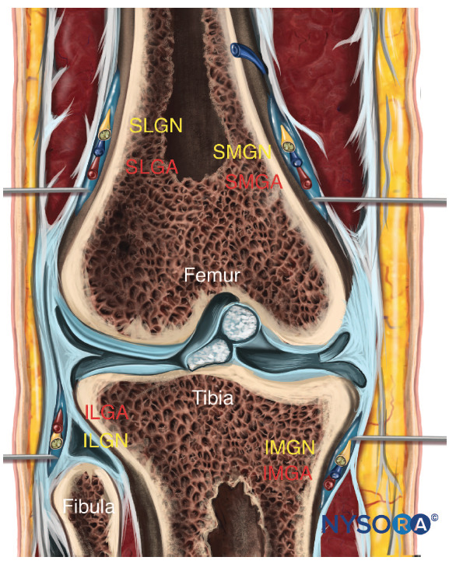
Beidegzés - Genicularis ágak

Slide 42
https://www.youtube.com/watch?v=_L4KgAvRMFY
Source of Pain
Compression/ Cooling/
LA
NSAIDs
Transmission of Pain
Regional anesth
Opioid/ Ketamine/ Gabapentonoid
Processing Pain
Patient edu
Acetaminophen
Opioid/ Ketamine/ Gabapentonoid
Műtéttechnika
Vértelenség

Slide 43
L I A
https://www.nysora.com/topics/regional-anesthesia-for-specific-surgical-procedures/lower-extremity-regional-anesthesia-for-specific-surgical-procedures/anesthesia-and-analgesia-for-hip-procedures/intra-articular-periarticular-infiltration-local-anesthetics/

Slide 44
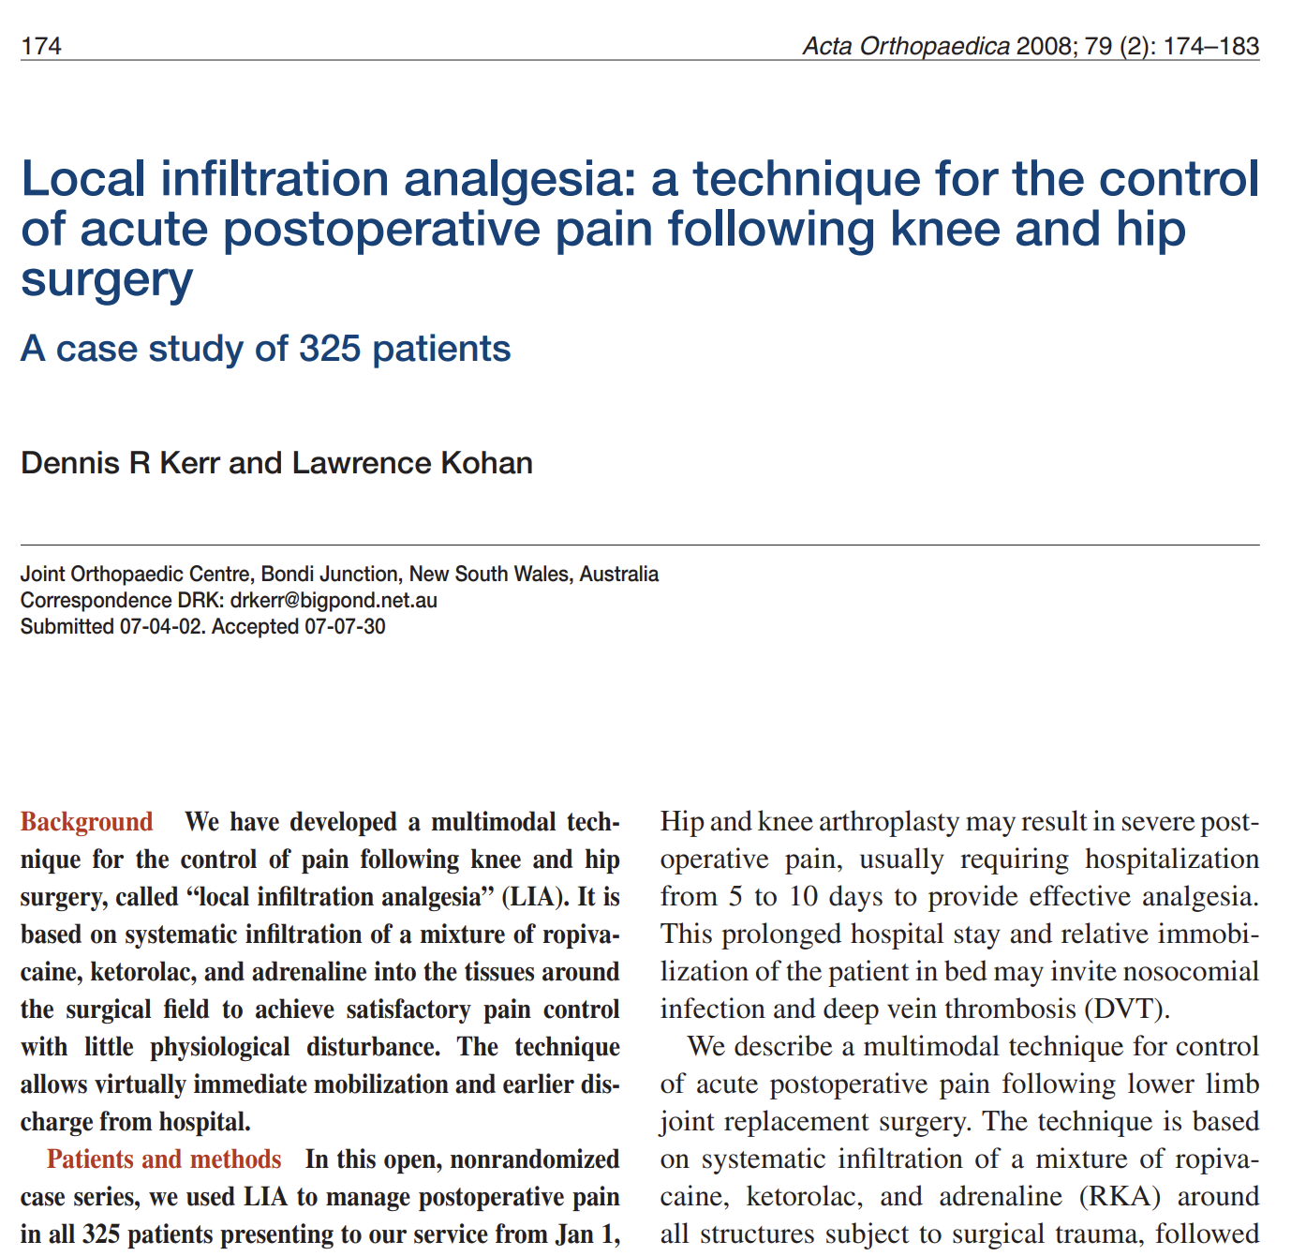
Mix:
Ropivacaine 2mg/ml – 0.2% »» kb 150 ml
Ketorolac 30mg
Adrelanie 10 ug/ml »» 1.5mg?
Mennyiség:
TKR: 150-170 ml
THR/ HRA: 150-200ml

Slide 45
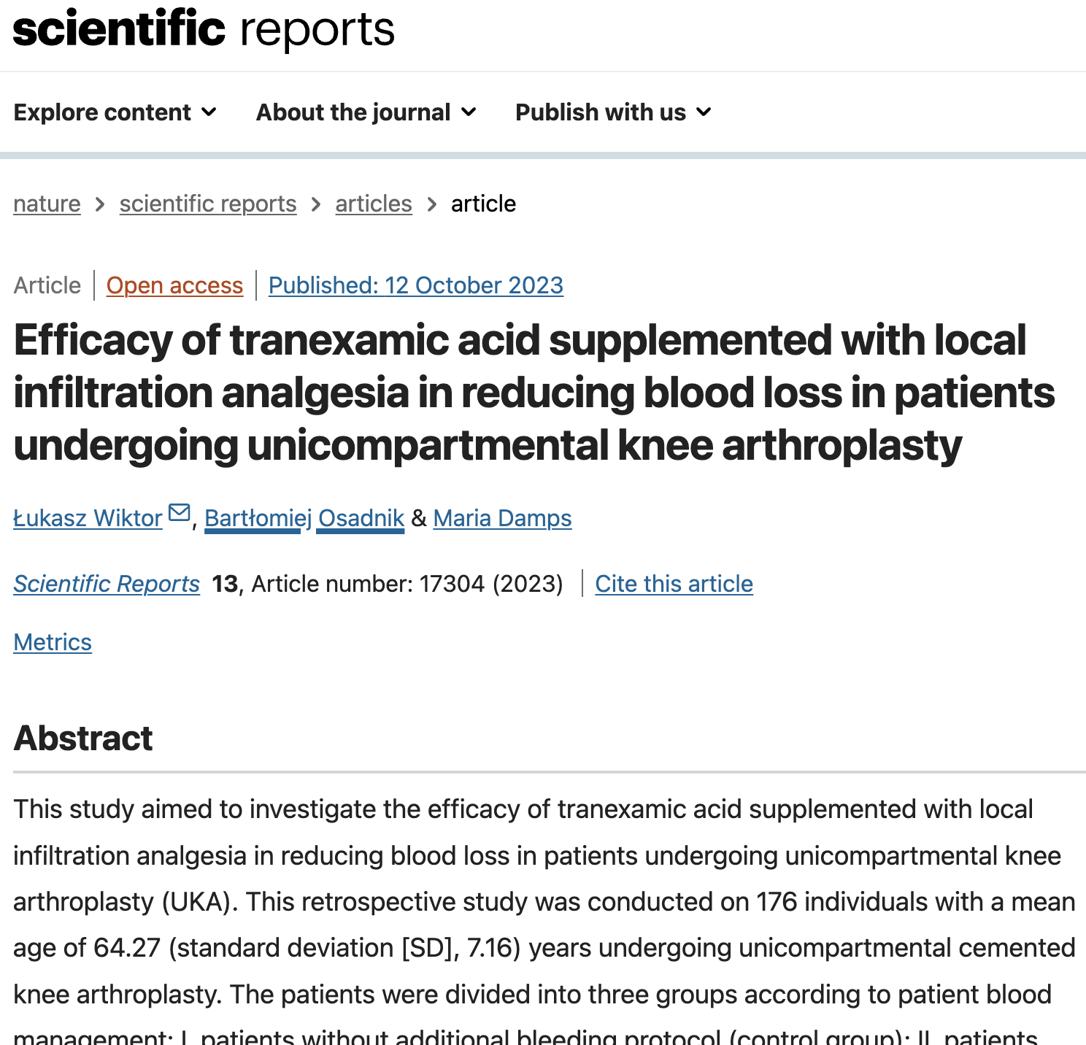

Slide 46
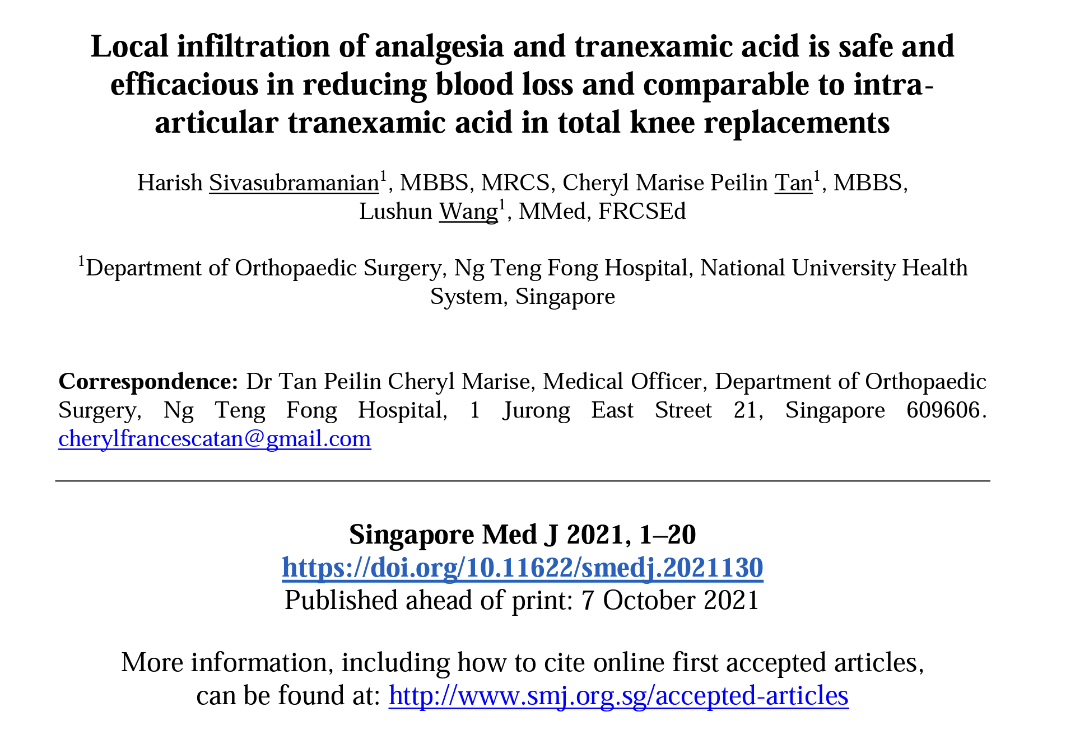
Lehet máshogy is? - Intraarticularisan

Slide 47
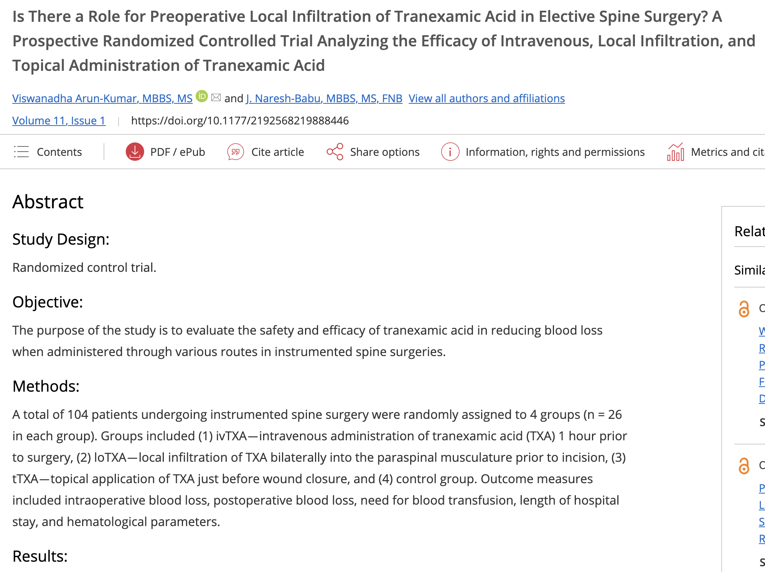
Lehet máshogy is? - Topicalisan
IV preop 60’ 1g
Zárás előtt a sebfelszínre 100ml NaCl-ban 1g 5’ hagyta
Infiltratio ??? 1g (10ml) szétosztva incisio előtt
Kontrol: Lidocain 1%+adrenaline
Intraop és postop vérzés csökkenés.
Intarop az IV hatásosabb
Postop a topicalis hatásosabb

Slide 48
Miért – NSAID/ Ketorolac
Statisztikailag kimutatható,
azonban
Biológiailag nem jelentős

Slide 49
Recept
Lokál hosszú hatású
Ropivacaine (Naropin)
Bupivacaine (Bucain) 20ml 5mg/ml – 100mg/amp – 2x: 1600 HUF
Adrenalin (Tonogen)
Tranexamsav (Exacyl)

Slide 50
Video

